Slide 1

台三線車流
狀態預測系統
Cypress

Slide 2

目錄
故事的開始
1
系統展示
2
實作方法
3

Slide 3

Part 1
故事的開始
01

Slide 4



故事的開始
爛慢
台塞線
浪漫 台三線
塞車
塞車
塞車
塞車
塞車
塞車
塞車

Slide 5
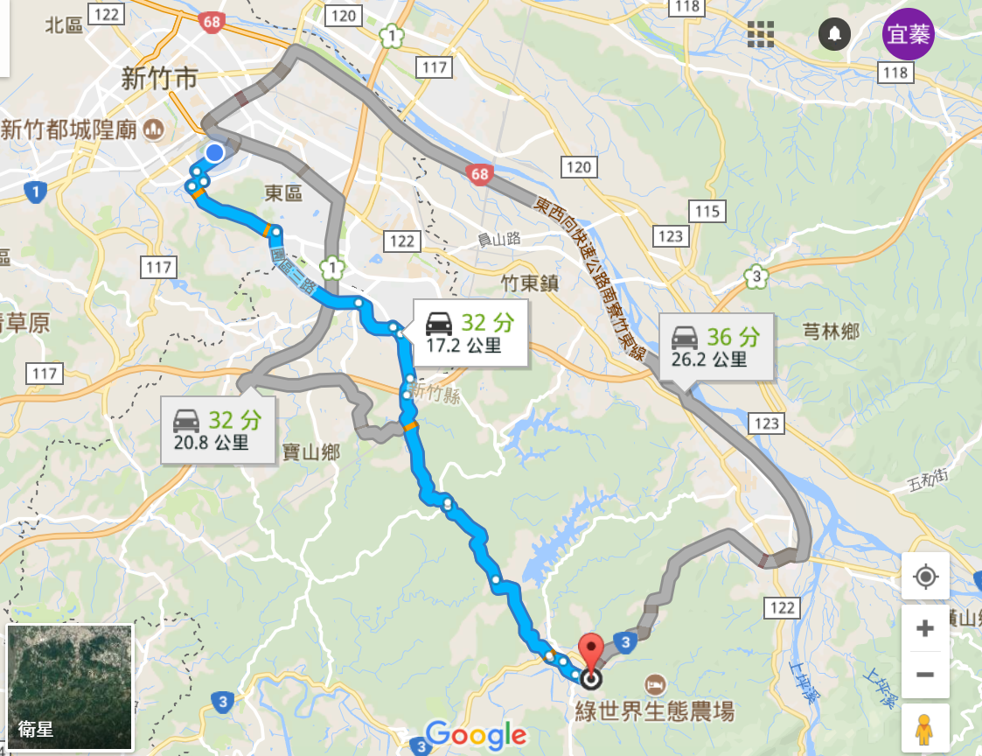

Slide 6
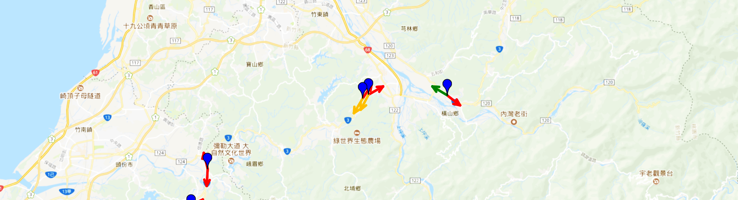
千金難買早知道
出門有氣象預報，去玩為何沒車流預報?
1
2
3
4
地圖顯示桃竹苗台三線上的景點位置。
預測使用者到達各景點的時間(t)。
以各景點過去的車流資料來預測到達時(t)的車流狀態。
在地圖上以圖像來顯示車流狀態。
箭頭:北上、南下
顏色:塞車、車多、流暢

Slide 7
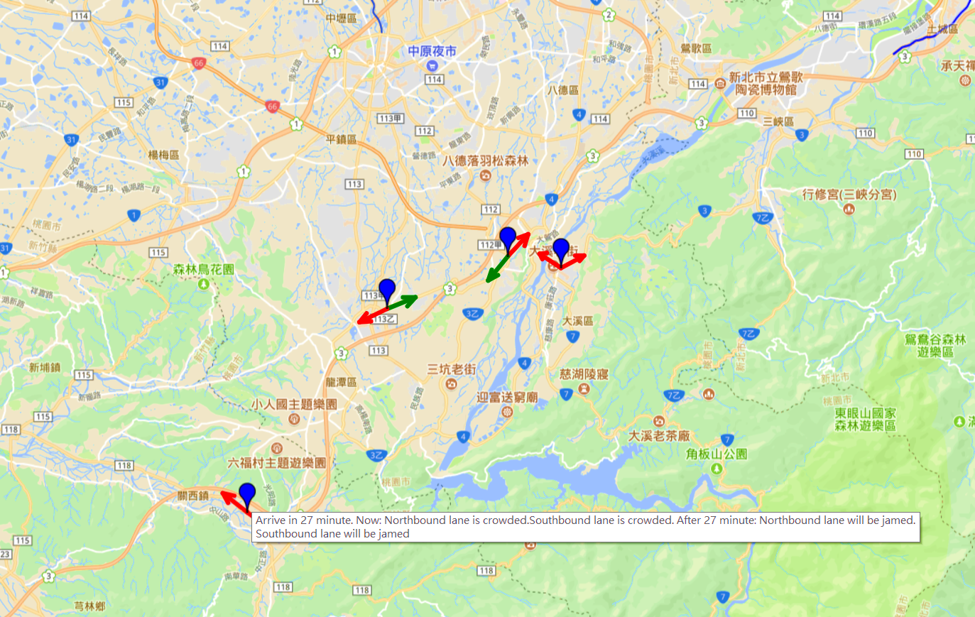
Part 2
系統展示
01

Slide 8
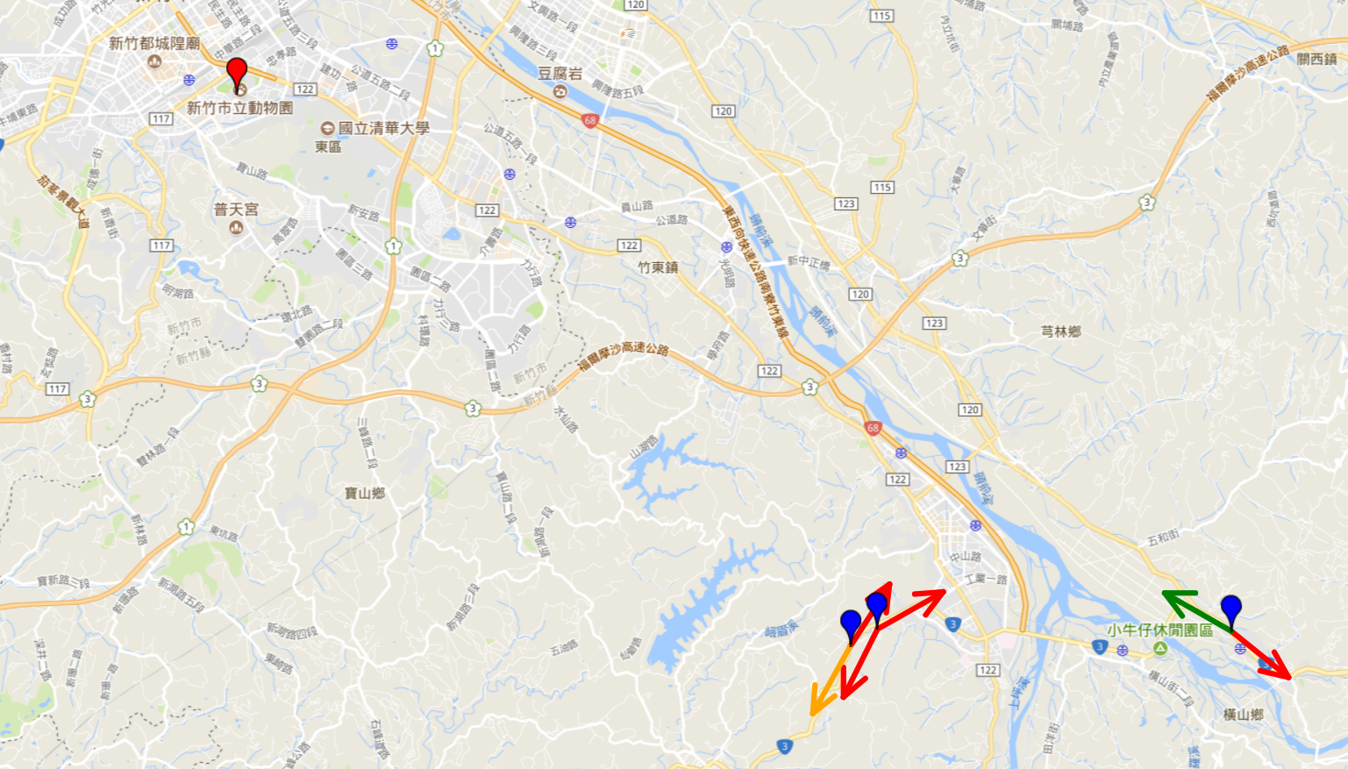

Slide 9

Part 3
實作方法
01

Slide 10


使用資料
預測車流
省道即時交通車輛偵測器(VD)之
靜態資訊
五分鐘動態資訊
五分鐘動態歷史資訊
(2016年10月 至 2017年11月)
定義車流狀態
服務水準門檻分級資料
(新竹未開放，取嘉義市與高雄市)

Slide 11
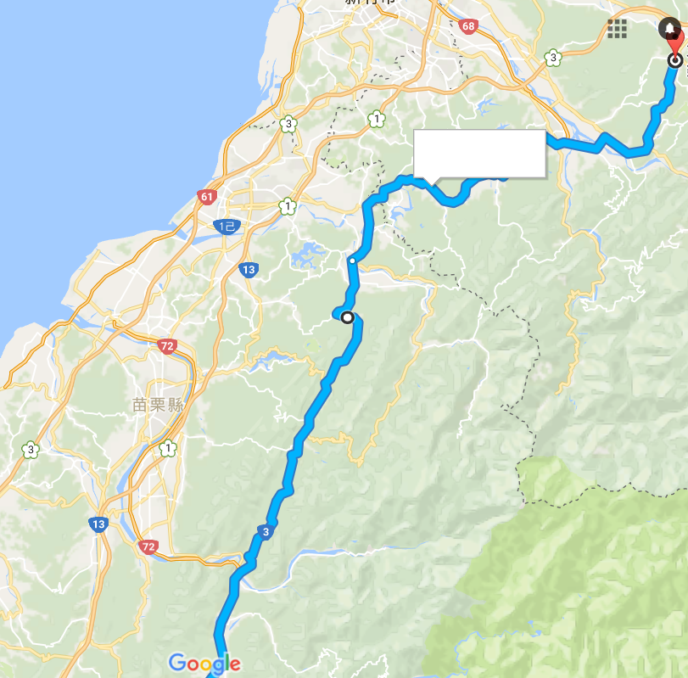
選定區域
桃園
台三線
新竹
苗栗
台三線路段上之13支車輛偵測器

Slide 12
車流預測
資料前處理
機器學習
鎖定偵測器(VD)
訓練資料
預測車流
台三線桃竹苗13支VD
VD靜態資訊ID與經緯度
刪除5損壞之偵測器
新增三灣鄉、三義鄉代表偵測器
動態歷史資訊
2016年10月至2017年11月。
現在時點往前30分鐘的資料
擷取每五分鐘的時間、速率
方向資訊
到達時點的資料
將速率轉換為車流狀態
動態即時資訊
現在時點往前30分鐘的資料
擷取每五分鐘時間、速率、方向
機器學習方法預測到達時點的車流狀態
在地圖以圖形顯示
使用貝氏機率分類演算法
使用python
車流狀態定義
依照速率分級車流狀態
取兩個縣市的服務水準門檻分級開放資料
定義台三線門檻分級

Slide 13
Q & A時間

Slide 14
預測車流
1
2
3
4
鎖定偵測器(vd)
車流狀態定義
即時資訊處理
歷史資訊處理
從VD靜態資訊中擷取出台三線行經桃竹苗之偵測器設置點ID、經緯度，刪除損壞之偵測器以及新增三灣鄉、三義鄉上的代表偵測器，一共採用13台偵測器
透過目前已開放的服務水準門檻分級資料，預設出台三線上的門檻分級，並將過濾出來的動態資訊依照速率做服務水準分級。
每五分鐘從五分鐘動態資訊擷取時間、速率、方向，將速率準換為服務水準後將資料儲存成csv檔。
從五分鐘動態歷史資訊擷取時間、速率、方向並儲存成csv檔，採用之時間範圍為2016年10月至2017年11月。

Slide 15
實作方法
演算法
貝氏機率分類演算法
程式語言
Python、Django

Slide 16






使用上的困難
VD數量少且分佈不均，景點與VD設置位置並沒有配合到，車流量預測結果無法完整呈現出景點的車流量結果。
VD損壞或訊號異常，導致該時間點上無資料或資料缺失，影響車流量預測分析結果。
桃竹苗路段的服務水準資料未開放，無法正確地依照該門檻進行服務水準的分級。

Slide 17
Part 3
實作方法
01

